Slide 1
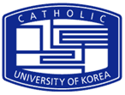
의사결정트리
chapter 9
Catholic University of Korea
최해랑
gofkdvjvl@naver.com

Slide 2
목차 INDEX
9장 의사결정트리
의사결정트리란
의사결정트리 만들기
재귀적 파티셔닝
제약
트리다양화
요약
출처
10장 랜덤포레스트
앙상블
부트스트랩집계(배깅)
제약
요약
출처

Slide 3
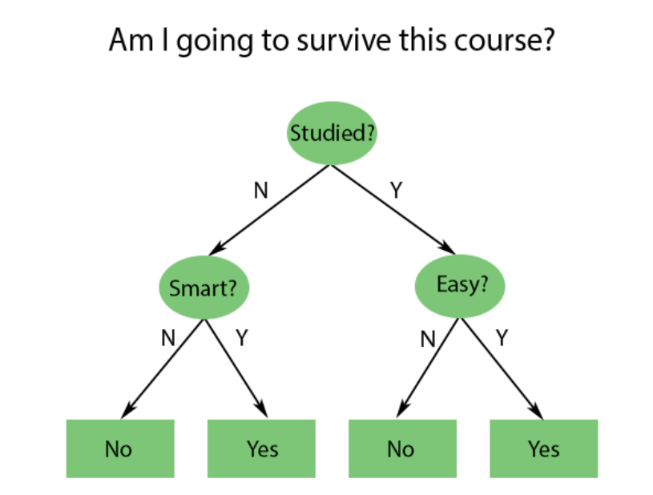
의사결정트리(Decision Tree)
의사결정트리란
루트노드
리프 노드
의사결정 트리는 가능한 대답이 두 가지 뿐인 일련의 이진 질의(Binary Question) 를 바탕으로 한다
루트 노드(Root node)에 해당하는 최상위 질문에서 시작해 질문에 대한 대답을 따라 가지를 타고 이동하다 보면 결국 리프 노드(Leaf node)에 이르게 된다
Notes:
Ces 2016에서는 VR 전용전시관이 문을 열었습니다.
사진은 삼성의 VR4D 체험관의 모습
삼성전자는 C링크(Rink)를 전시.
가상현실 기기인 기어 VR을 얼굴에 착용한 뒤 특수장갑을 끼고 테니스를 시연
가상현실 제품 경쟁에는 삼성 (기어 VR) 외에도 소니 (플레이스테이션 VR), 오큘러스 (페이스북) , HTC (바이브 VR) 등 48개 업체가 뛰어들었다.
대만 HTC는 바이브VR 공개한다.
페이스북이 인수해 주목받은 오큘러스는 헤드셋형 신제품을 선보임
현재로서는 VR 은 게임산업에 많은 중점 두고 있다.
실제로는 다양한 분야에 사용될 수 있는 기술입니다.
(교육실습 분야에서 가장 효과적으로 이용될 것으로 예상)

Slide 4
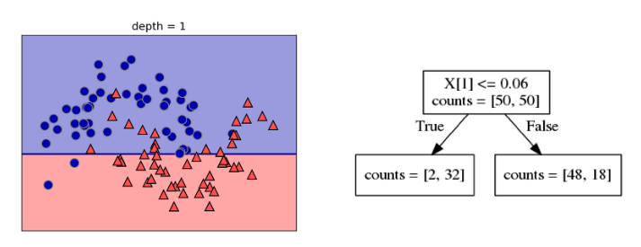
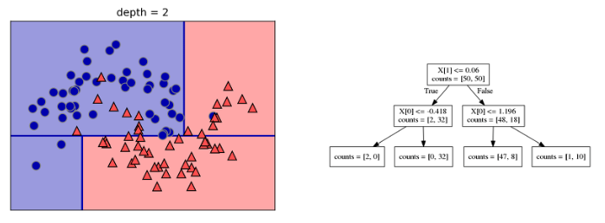
의사결정트리(Decision Tree)
의사결정 트리 만들기
범주형 그룹핑 (성별), 연속형값(수입액)에 대한 질문도 처리할 수 있다
모든 데이터 포인트를 둘로 나눠 유사한 데이터 포인트를 묶는 과정을 반복한다
만들어지는 각 리프 노드는 동질성이 높은 적은 수의 데이터 포인트를 포함한다
이렇게 동질성 높은 그룹을 얻고자 데이터 분할을 반복하는 과정을 재귀적 파티셔닝이라고 한다
Notes:
Ces 2016에서는 VR 전용전시관이 문을 열었습니다.
사진은 삼성의 VR4D 체험관의 모습
삼성전자는 C링크(Rink)를 전시.
가상현실 기기인 기어 VR을 얼굴에 착용한 뒤 특수장갑을 끼고 테니스를 시연
가상현실 제품 경쟁에는 삼성 (기어 VR) 외에도 소니 (플레이스테이션 VR), 오큘러스 (페이스북) , HTC (바이브 VR) 등 48개 업체가 뛰어들었다.
대만 HTC는 바이브VR 공개한다.
페이스북이 인수해 주목받은 오큘러스는 헤드셋형 신제품을 선보임
현재로서는 VR 은 게임산업에 많은 중점 두고 있다.
실제로는 다양한 분야에 사용될 수 있는 기술입니다.
(교육실습 분야에서 가장 효과적으로 이용될 것으로 예상)

Slide 5
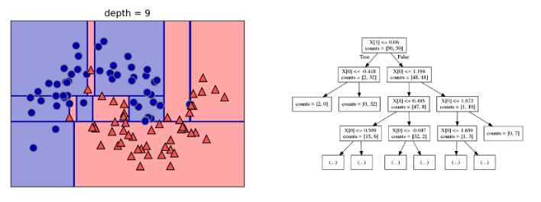
의사결정트리(Decision Tree)
재귀적 파티셔닝(Recursive partitioning)
1단계: 데이터 포인트를 가장 동질성 높은 두 그룹으로 나눌 수 있는 이진 질의를 찾는다
2단계: 종료 조건을 만족할 때까지 각 리프 노드에서 1단계 반복한다
종료조건
각 리프 노드에 속하는 데이터 포인트가 같은 예측 범주에 속하거나 같은 값일 때
리프가 5개 이하의 데이터 포인트를 포함한다면
더 이상의 가지치기가 동질성을 최소 임계 값 이상으로 증가시키지 못할 때
Notes:
Ces 2016에서는 VR 전용전시관이 문을 열었습니다.
사진은 삼성의 VR4D 체험관의 모습
삼성전자는 C링크(Rink)를 전시.
가상현실 기기인 기어 VR을 얼굴에 착용한 뒤 특수장갑을 끼고 테니스를 시연
가상현실 제품 경쟁에는 삼성 (기어 VR) 외에도 소니 (플레이스테이션 VR), 오큘러스 (페이스북) , HTC (바이브 VR) 등 48개 업체가 뛰어들었다.
대만 HTC는 바이브VR 공개한다.
페이스북이 인수해 주목받은 오큘러스는 헤드셋형 신제품을 선보임
현재로서는 VR 은 게임산업에 많은 중점 두고 있다.
실제로는 다양한 분야에 사용될 수 있는 기술입니다.
(교육실습 분야에서 가장 효과적으로 이용될 것으로 예상)

Slide 6
제약
불안정성
데이터 포인트를 동질한 그룹으로 분할하는 과정을 바탕으로 의사결정 트리를 키우므로 데이터에 약간의 변화만 생겨도 분할 결과가 달라짐
매번 데이터 포인트를 가장 잘 나눌 수 있는 방법을 추구해 과적합에 취약함
부정확성
맨 처음 데이터를 가장 잘 분할하는 이진 질의로 시작해도 최상의 정확도를 보장하지 않는다
처음에 덜 효과적인 분할이 더 나은 예측일 수도 있다
제약을 극복하려면?
매번 최적의 분할을 하는 대신 트리를 다양한 방식으로 키우고 여러 트리의
예측 결과를 종합하면 결과의 안정성과 정확성을 높일 수 있다
Notes:
Ces 2016에서는 VR 전용전시관이 문을 열었습니다.
사진은 삼성의 VR4D 체험관의 모습
삼성전자는 C링크(Rink)를 전시.
가상현실 기기인 기어 VR을 얼굴에 착용한 뒤 특수장갑을 끼고 테니스를 시연
가상현실 제품 경쟁에는 삼성 (기어 VR) 외에도 소니 (플레이스테이션 VR), 오큘러스 (페이스북) , HTC (바이브 VR) 등 48개 업체가 뛰어들었다.
대만 HTC는 바이브VR 공개한다.
페이스북이 인수해 주목받은 오큘러스는 헤드셋형 신제품을 선보임
현재로서 VR 은 게임산업에 많은 중점 두고 있다.
실제로는 다양한 분야에 사용될 수 있는 기술입니다.
(교육실습 분야에서 가장 효과적으로 이용될 것으로 예상)

Slide 7
트리 다양화 방법
첫 번째 방법
이진 질의를 랜덤하게 생각해 트리를 여러 가지로 만든 후 여러 트리의 예측 결과를 종합한다. 이를 랜덤 포레스트라고 한다 (10장 참고)
두번째 방법
이진 질의를 랜덤하게 선택하지 않고 하위 트리의 예측 정확도가 점점 증가하도록 전략적으로 이진 질의를 선택한다. 그리고 모든 트리의 예측 결과의 가중값 평균을 구한다. 이런 기법을 점진적 부스팅이라 한다.
Notes:
Ces 2016에서는 VR 전용전시관이 문을 열었습니다.
사진은 삼성의 VR4D 체험관의 모습
삼성전자는 C링크(Rink)를 전시.
가상현실 기기인 기어 VR을 얼굴에 착용한 뒤 특수장갑을 끼고 테니스를 시연
가상현실 제품 경쟁에는 삼성 (기어 VR) 외에도 소니 (플레이스테이션 VR), 오큘러스 (페이스북) , HTC (바이브 VR) 등 48개 업체가 뛰어들었다.
대만 HTC는 바이브VR 공개한다.
페이스북이 인수해 주목받은 오큘러스는 헤드셋형 신제품을 선보임
현재로서 VR 은 게임산업에 많은 중점 두고 있다.
실제로는 다양한 분야에 사용될 수 있는 기술입니다.
(교육실습 분야에서 가장 효과적으로 이용될 것으로 예상)

Slide 8
요약
의사결정 트리는 일련의 이진 질의를 바탕으로 예측한다
종료 조건이 만족될 때까지 재귀적 파티셔닝을 통해 데이터 샘플을 반복적으로 분할해 동질한 그룹을 얻는다
의사결정 트리는 사용하기 쉽고 이해하기 쉽지만 과적합으로 인해 일관되지 않은 결과를 얻을 수 있다. 이런 문제를 최소화하기 위해 랜덤 포레스트 등의 대안적 기법을 사용할 수 있다
Notes:
Ces 2016에서는 VR 전용전시관이 문을 열었습니다.
사진은 삼성의 VR4D 체험관의 모습
삼성전자는 C링크(Rink)를 전시.
가상현실 기기인 기어 VR을 얼굴에 착용한 뒤 특수장갑을 끼고 테니스를 시연
가상현실 제품 경쟁에는 삼성 (기어 VR) 외에도 소니 (플레이스테이션 VR), 오큘러스 (페이스북) , HTC (바이브 VR) 등 48개 업체가 뛰어들었다.
대만 HTC는 바이브VR 공개한다.
페이스북이 인수해 주목받은 오큘러스는 헤드셋형 신제품을 선보임
현재로서 VR 은 게임산업에 많은 중점 두고 있다.
실제로는 다양한 분야에 사용될 수 있는 기술입니다.
(교육실습 분야에서 가장 효과적으로 이용될 것으로 예상)

Slide 9
출처
PPT 작성
https://kolikim.tistory.com/22
https://blog.naver.com/rkdwjd456/221379467729
https://blog.naver.com/ucbsong/221440787061
(책) 수학없이 배우는 데이터 과학과 알고리즘
파이썬 코드
https://blog.naver.com/ehdrndd/221340192038
https://yamalab.tistory.com/31
Notes:
Ces 2016에서는 VR 전용전시관이 문을 열었습니다.
사진은 삼성의 VR4D 체험관의 모습
삼성전자는 C링크(Rink)를 전시.
가상현실 기기인 기어 VR을 얼굴에 착용한 뒤 특수장갑을 끼고 테니스를 시연
가상현실 제품 경쟁에는 삼성 (기어 VR) 외에도 소니 (플레이스테이션 VR), 오큘러스 (페이스북) , HTC (바이브 VR) 등 48개 업체가 뛰어들었다.
대만 HTC는 바이브VR 공개한다.
페이스북이 인수해 주목받은 오큘러스는 헤드셋형 신제품을 선보임
현재로서는 VR 은 게임산업에 많은 중점 두고 있다.
실제로는 다양한 분야에 사용될 수 있는 기술입니다.
(교육실습 분야에서 가장 효과적으로 이용될 것으로 예상)

Slide 10
랜덤 포레스트
chapter 10
Catholic University of Korea
최해랑
gofkdvjvl@naver.com

Slide 11
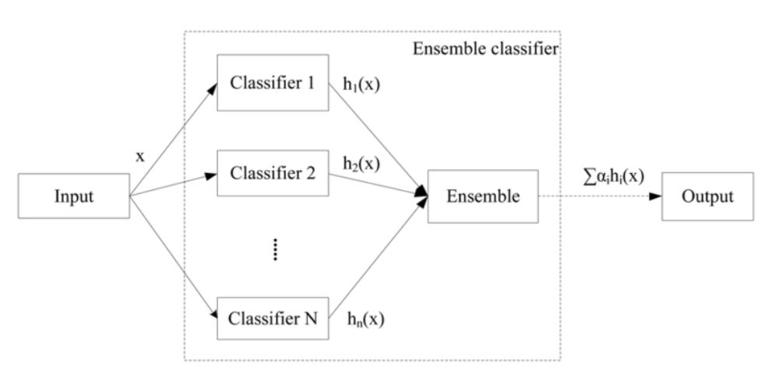
랜덤 포레스트(Random Forest)
앙상블(Ensemble)
앙상블을 모델 결합이라고 하기도 한다
하나의 모델만 학습시켜 사용하지 않고 여러 모델을 학습시켜 결합하는 방식으로 문제를 처리한다
개별로 학습한 여러 모델을 조합해 일반화(Generalization) 시킬 수 있다
올바른 예측은 서로를 강화하고 틀린 예측은 서로를 상쇄시키는 것을 이용해 예측 정확도를 개선한다
Notes:
Ces 2016에서는 VR 전용전시관이 문을 열었습니다.
사진은 삼성의 VR4D 체험관의 모습
삼성전자는 C링크(Rink)를 전시.
가상현실 기기인 기어 VR을 얼굴에 착용한 뒤 특수장갑을 끼고 테니스를 시연
가상현실 제품 경쟁에는 삼성 (기어 VR) 외에도 소니 (플레이스테이션 VR), 오큘러스 (페이스북) , HTC (바이브 VR) 등 48개 업체가 뛰어들었다.
대만 HTC는 바이브VR 공개한다.
페이스북이 인수해 주목받은 오큘러스는 헤드셋형 신제품을 선보임
현재로서 VR 은 게임산업에 많은 중점 두고 있다.
실제로는 다양한 분야에 사용될 수 있는 기술입니다.
(교육실습 분야에서 가장 효과적으로 이용될 것으로 예상)

Slide 12
랜덤 포레스트(Random Forest)
앙상블(Ensemble)
랜덤 포레스트는 의사결정 트리의 앙상블이다
흔히 최다 득표 투표나 평균을 이용한다
앙상블의 결과가 각각의 구성 모델보다 정확한 예측을 한다
그 이유는 올바른 예측은 서로를 강화하고 오차는 서로를 상쇄하기 때문이다
이런 효과를 일으키기 위해서는 모델이 서로 상관관계가 없어야 한다
Notes:
Ces 2016에서는 VR 전용전시관이 문을 열었습니다.
사진은 삼성의 VR4D 체험관의 모습
삼성전자는 C링크(Rink)를 전시.
가상현실 기기인 기어 VR을 얼굴에 착용한 뒤 특수장갑을 끼고 테니스를 시연
가상현실 제품 경쟁에는 삼성 (기어 VR) 외에도 소니 (플레이스테이션 VR), 오큘러스 (페이스북) , HTC (바이브 VR) 등 48개 업체가 뛰어들었다.
대만 HTC는 바이브VR 공개한다.
페이스북이 인수해 주목받은 오큘러스는 헤드셋형 신제품을 선보임
현재로서 VR 은 게임산업에 많은 중점 두고 있다.
실제로는 다양한 분야에 사용될 수 있는 기술입니다.
(교육실습 분야에서 가장 효과적으로 이용될 것으로 예상)

Slide 13
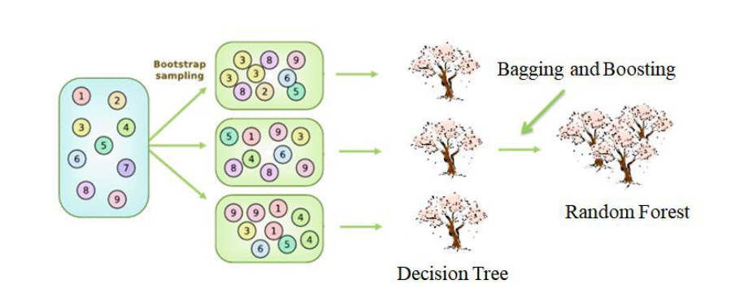
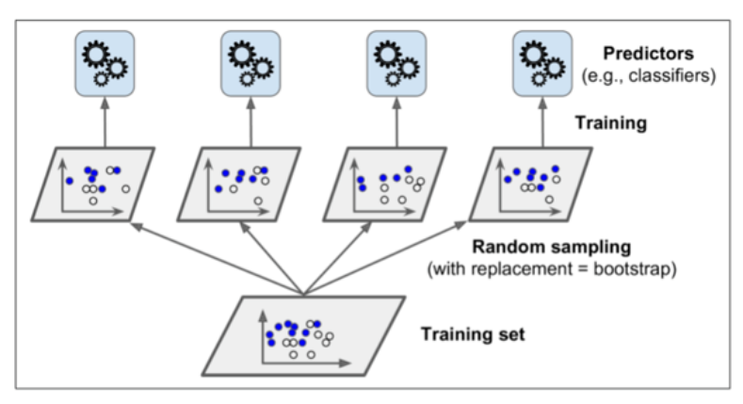
랜덤 포레스트(Random Forest)
부트스트랩집계 (배깅, bagging)
서로 적절히 다른 수천 개의 의사결정 트리를 만들 때 사용한다
각 트리는 학습 데이터에서 랜덤하게 골라낸 부분집합과 예측자 변수 중 랜덤하게 선택한 부분집합을 사용한다 (여러 번 중복을 허용한 복원추출)
각 분할 단계에서 사용할 수 있는 예측자를 제한해 유사성이 적은 트리를 만들어 과적합을 방지할 수 있다
Notes:
Ces 2016에서는 VR 전용전시관이 문을 열었습니다.
사진은 삼성의 VR4D 체험관의 모습
삼성전자는 C링크(Rink)를 전시.
가상현실 기기인 기어 VR을 얼굴에 착용한 뒤 특수장갑을 끼고 테니스를 시연
가상현실 제품 경쟁에는 삼성 (기어 VR) 외에도 소니 (플레이스테이션 VR), 오큘러스 (페이스북) , HTC (바이브 VR) 등 48개 업체가 뛰어들었다.
대만 HTC는 바이브VR 공개한다.
페이스북이 인수해 주목받은 오큘러스는 헤드셋형 신제품을 선보임
현재로서 VR 은 게임산업에 많은 중점 두고 있다.
실제로는 다양한 분야에 사용될 수 있는 기술입니다.
(교육실습 분야에서 가장 효과적으로 이용될 것으로 예상)

Slide 14
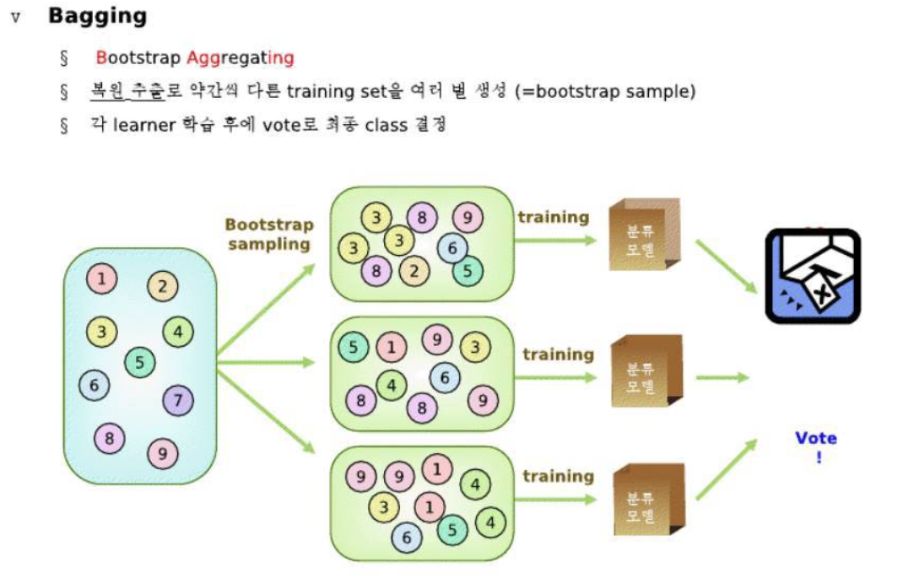
랜덤 포레스트(Random Forest)
부트스트랩집계 (배깅, bagging)
Notes:
Ces 2016에서는 VR 전용전시관이 문을 열었습니다.
사진은 삼성의 VR4D 체험관의 모습
삼성전자는 C링크(Rink)를 전시.
가상현실 기기인 기어 VR을 얼굴에 착용한 뒤 특수장갑을 끼고 테니스를 시연
가상현실 제품 경쟁에는 삼성 (기어 VR) 외에도 소니 (플레이스테이션 VR), 오큘러스 (페이스북) , HTC (바이브 VR) 등 48개 업체가 뛰어들었다.
대만 HTC는 바이브VR 공개한다.
페이스북이 인수해 주목받은 오큘러스는 헤드셋형 신제품을 선보임
현재로서 VR 은 게임산업에 많은 중점 두고 있다.
실제로는 다양한 분야에 사용될 수 있는 기술입니다.
(교육실습 분야에서 가장 효과적으로 이용될 것으로 예상)

Slide 15
제약
해석하기 어렵다
랜덤하게 생성한 의사결정 트리로 구성되고 결과를 끌어내는 규칙이 명확하지 않게 여겨진다
예를 들면, 랜덤 포레스트가 어떤 곳에서 범죄의 발생을 예측했다면 랜덤 포레스트를 구성하는 트리의 대부분이 같은 결론을 냈다는 사실 말고는 결과가 유도된 과정을 알 수 없다
이처럼 결과가 정해지는 과정이 명확하지 않아 의료 진단을 비롯한 일부 분야에서는 도덕적 문제를 야기할 수 있다
랜덤 포레스트는 구현이 간단해 널리 사용된다. 특히, 결과 해석의 용이성보다 예측 정확도가 중요한 경우 효과적이다
Notes:
Ces 2016에서는 VR 전용전시관이 문을 열었습니다.
사진은 삼성의 VR4D 체험관의 모습
삼성전자는 C링크(Rink)를 전시.
가상현실 기기인 기어 VR을 얼굴에 착용한 뒤 특수장갑을 끼고 테니스를 시연
가상현실 제품 경쟁에는 삼성 (기어 VR) 외에도 소니 (플레이스테이션 VR), 오큘러스 (페이스북) , HTC (바이브 VR) 등 48개 업체가 뛰어들었다.
대만 HTC는 바이브VR 공개한다.
페이스북이 인수해 주목받은 오큘러스는 헤드셋형 신제품을 선보임
현재로서 VR 은 게임산업에 많은 중점 두고 있다.
실제로는 다양한 분야에 사용될 수 있는 기술입니다.
(교육실습 분야에서 가장 효과적으로 이용될 것으로 예상)

Slide 16
요약
부트스트랩 집계와 앙상블이라는 두 가지 기법을 활용해 의사결정 트리보다 더 나은 예측을 할 수 있다
부트스트랩 집계는 분할 과정에서 사용할 수 있는 변수를 랜덤하게 제한함으로써 상관관계가 낮은 일련의 의사결정 트리를 생성해내는 기법이고 앙상블은 여러 의사결정 트리의 예측을 종합하는 것이다
랜덤 포레스트의 예측 결과는 해석하기 어렵지만 예측 정확도에 기여한 예측자의 순위를 알 수 있다
Notes:
Ces 2016에서는 VR 전용전시관이 문을 열었습니다.
사진은 삼성의 VR4D 체험관의 모습
삼성전자는 C링크(Rink)를 전시.
가상현실 기기인 기어 VR을 얼굴에 착용한 뒤 특수장갑을 끼고 테니스를 시연
가상현실 제품 경쟁에는 삼성 (기어 VR) 외에도 소니 (플레이스테이션 VR), 오큘러스 (페이스북) , HTC (바이브 VR) 등 48개 업체가 뛰어들었다.
대만 HTC는 바이브VR 공개한다.
페이스북이 인수해 주목받은 오큘러스는 헤드셋형 신제품을 선보임
현재로서 VR 은 게임산업에 많은 중점 두고 있다.
실제로는 다양한 분야에 사용될 수 있는 기술입니다.
(교육실습 분야에서 가장 효과적으로 이용될 것으로 예상)

Slide 17
출처
PPT 작성
(책) 수학없이 배우는 데이터 과학과 알고리즘
https://blog.naver.com/qbxlvnf11/221488622777
https://cyoungesuno.tistory.com/entry/%EC%9D%98%EC%82%AC%EA%B2%B0%EC%A0%95%ED%8A%B8%EB%A6%AC-%EB%9E%9C%EB%8D%A4-%ED%8F%AC%EB%A0%88%EC%8A%A4%ED%8A%B8-%EB%B6%80%EC%8A%A4%ED%8C%85-%EB%B0%B0%EA%B9%85-Decision-Tree-Forest-part3
코드
https://blog.naver.com/sbd38/221373436623
https://tensorflow.blog/%ED%8C%8C%EC%9D%B4%EC%8D%AC-%EB%A8%B8%EC%8B%A0%EB%9F%AC%EB%8B%9D/2-3-6-%EA%B2%B0%EC%A0%95-%ED%8A%B8%EB%A6%AC%EC%9D%98-%EC%95%99%EC%83%81%EB%B8%94/
https://excelsior-cjh.tistory.com/166
Notes:
Ces 2016에서는 VR 전용전시관이 문을 열었습니다.
사진은 삼성의 VR4D 체험관의 모습
삼성전자는 C링크(Rink)를 전시.
가상현실 기기인 기어 VR을 얼굴에 착용한 뒤 특수장갑을 끼고 테니스를 시연
가상현실 제품 경쟁에는 삼성 (기어 VR) 외에도 소니 (플레이스테이션 VR), 오큘러스 (페이스북) , HTC (바이브 VR) 등 48개 업체가 뛰어들었다.
대만 HTC는 바이브VR 공개한다.
페이스북이 인수해 주목받은 오큘러스는 헤드셋형 신제품을 선보임
현재로서는 VR 은 게임산업에 많은 중점 두고 있다.
실제로는 다양한 분야에 사용될 수 있는 기술입니다.
(교육실습 분야에서 가장 효과적으로 이용될 것으로 예상)

Slide 18
Thank you
Catholic University of Korea
최해랑
gofkdvjvl@naver.com

